Slide 1
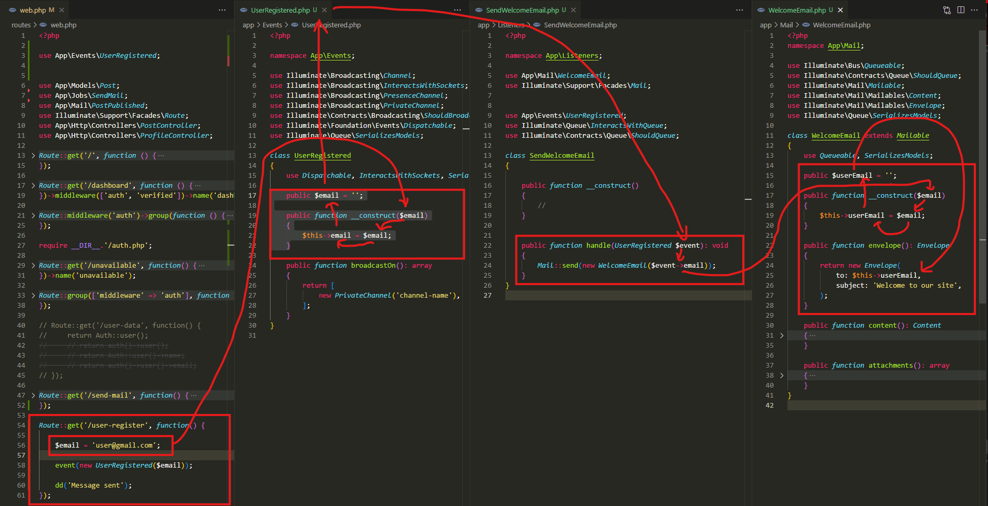
Bu Laravel kod nümunəsi hadisəyə əsaslanan (event-drive) arxitektura üzərində qurulmuşdur və məqsədi bir istifadəçi qeydiyyatdan keçdikdə ona xoş gəldin e-poçtu göndərməkdir.

Slide 2
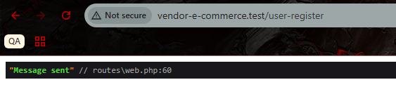
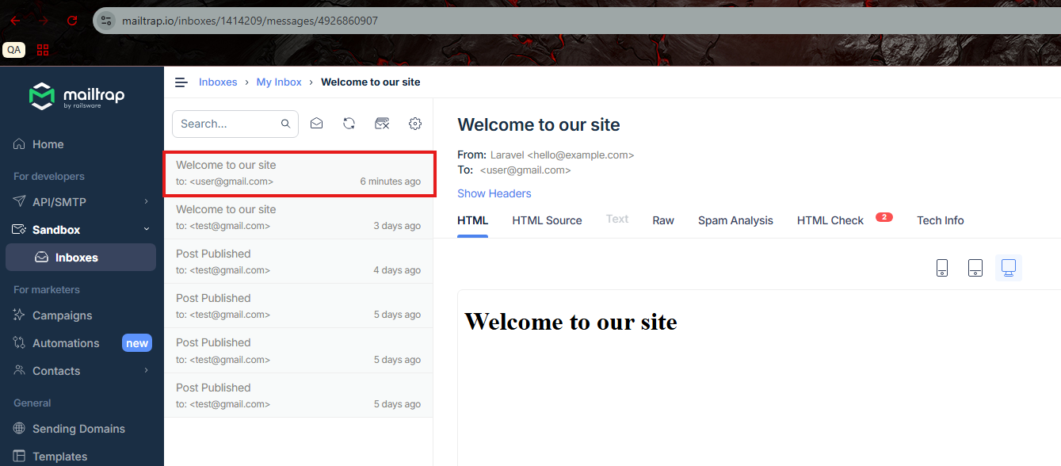
.

Slide 3
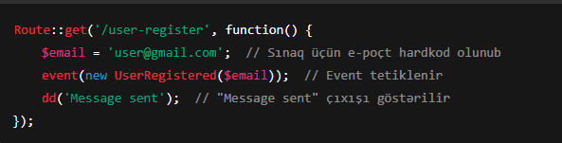
Ümumi Proses Axını
/user-register URL-ə daxil olduqda UserRegistered eventi tetiklenir.
Bu event vasitəsilə SendWelcomeEmail adlı listener işə düşür.
Listener WelcomeEmail adlı mail klassını çağıraraq istifadəçiyə e-poçt göndərir.
1. routes/web.php
Məqsəd: /user-register route-a daxil olduqda $email dəyişəni ilə UserRegistered eventini çağırır. Bu kod real tətbiqdə, məsələn, bir qeydiyyat formu tamamlandıqda avtomatik çağırılmalıdır. Niyə $email = 'user@gmail.com'? – Bu nümunə sınaq məqsədilə yazılıb. Əslində $email qeydiyyat formasından (form request-dən) gəlməlidir.

Slide 4
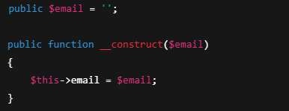
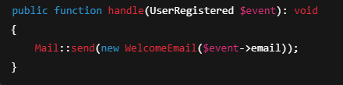
2. app/Events/UserRegistered.php
Məqsəd: Event klasının constructor metodu vasitəsilə istifadəçinin email ünvanını listener-a ötürmək.
3. app/Listeners/SendWelcomeEmail.php
Məqsəd: Event tetiklənəndə Laravel bu listener-ı avtomatik işə salır və WelcomeEmail adlı mail klassını istifadə edərək email göndərir.

Slide 5
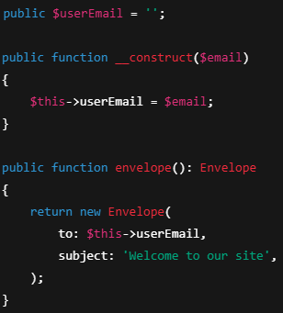
4. app/Mail/WelcomeEmail.php
Məqsəd: Bu klass Laravel-in Mailable komponentidir. İstifadəçiyə göndəriləcək xoş gəldin emailini strukturlaşdırır. envelope() metodu kiminə və hansı başlıqla email göndəriləcəyini təyin edir.

Slide 6
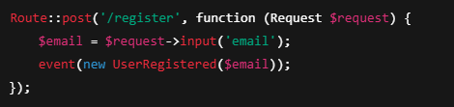
Real Tətbiqdə Necə Olar?
Sınaq məqsədilə $email = 'user@gmail.com' yazılıb. Amma real qeydiyyat sistemində bu belə olmalıdır:

Slide 7
.

Slide 8
.

